Slide 1
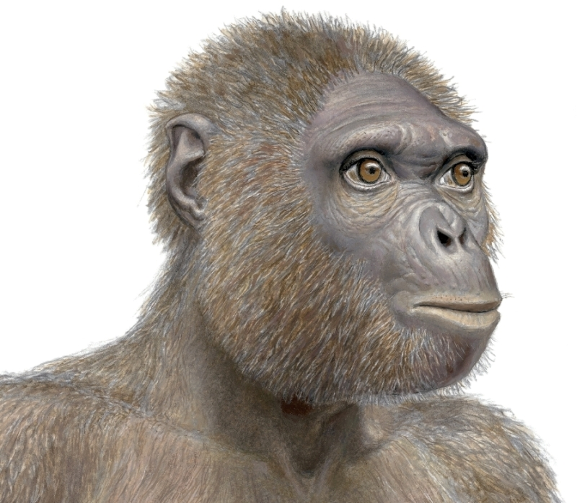
Фактори та закономірності еволюції

Slide 2
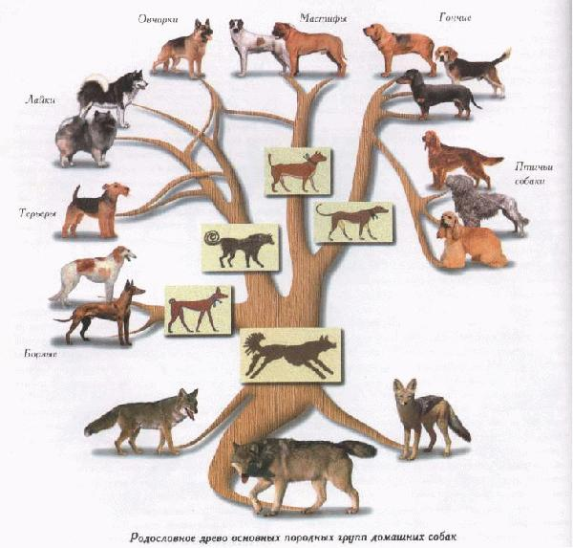
Еволюційні фактори
Еволюційні фактори — це явища та процеси, які змінюють генофонд популяції.
Зміни в генофонді популяцій із часом можуть накопичуватися, й особини в популяції починають дедалі більше відрізнятися від своїх предків.

Slide 3
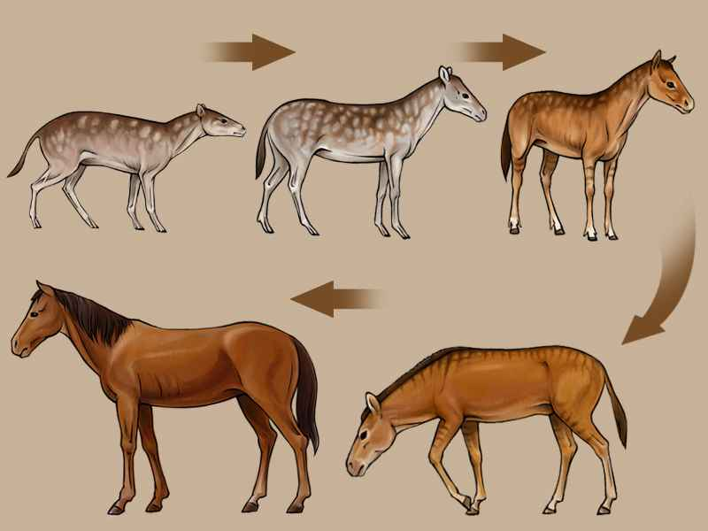
Основні еволюційні фактори
Мутації
Популяційні хвилі
Ізоляція
Дрейф генів
Міграція
Природний добір

Slide 4
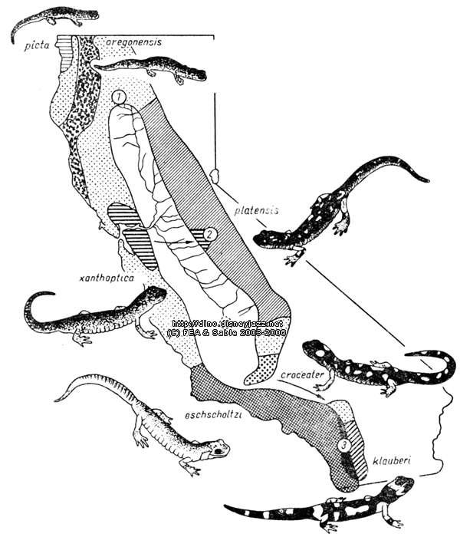
Природний добір
Це диференційоване виживання більш пристосованих до певних умов існування особин у популяції
Кнаприклад, кли хворі використовують антибіотики, виживають тільки ті бактерії, які мають до них стійкість

Slide 5
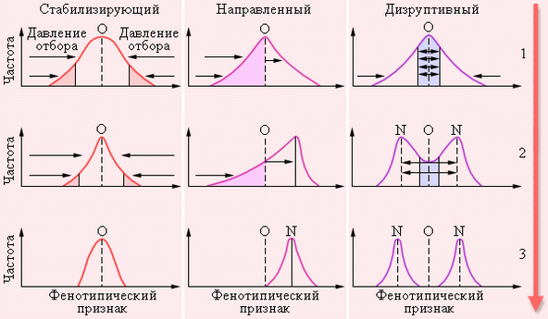
Види природного добору

Slide 6
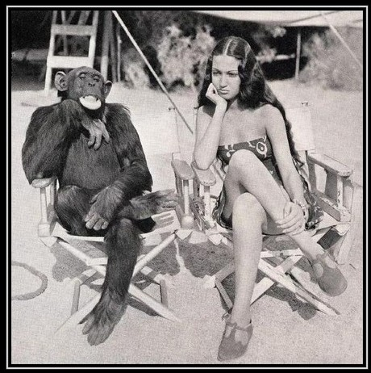
Мутації
Це природний процес постійних змін спадкової інформації внаслідок дії мутагенних факторів
Так, у предків людини внаслідок мутації дві хромосоми об’єдналися в одну. Тому в людини 23 пари хромосом, а у шимпанзе, як і у нашого спільного предка, — 24 пари

Slide 7
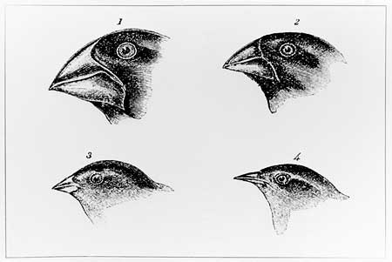
Ізоляція
Це розділення популяцій одного виду через виникнення між ними якихось бар’єрів (фізичних або екологічних).
Наприклад, популяції, які потрапляли на острови, часто не могли контактувати з популяціями материка й утворювали нові види, як в’юрки на Галапагоських островах

Slide 8
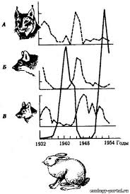
Популяційні хвилі
Це коливання чисельності природних популяцій, яке відбувається постійно внаслідок кліматичних, біологічних або інших факторів
Періодично виникають спалахи інтенсивного розмноження комах (наприклад, сарани).
При цьому тварини можуть поширюватися за межі території свого звичного проживанн

Slide 9
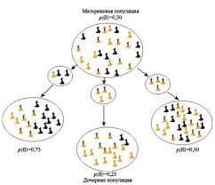
Дрейф генів
Це зміна частоти алелів певних генів через випадкові процеси, наприклад, виверження вулкана, повінь або потрапляння невеликої групи особин на нову територію (ефект засновника)
Коли люди потрапили на американський континент, серед першовідкривачів випадково не виявилося людей з алелем, який відповідає за формування ІІІ і IV груп крові. Тому до прибуття європейців жителі Америки мали тільки І або ІІ групу крові

Slide 10
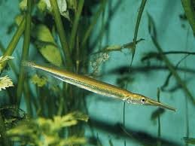
Міграції
Переміщення особин з однієї популяції в іншу або на нові території
Так, риба-голка із Чорного моря мігрувала в р. Дніпро, а звідти по каналу Дніпро — Донбас потрапила в р. Сіверський Донець

Slide 11
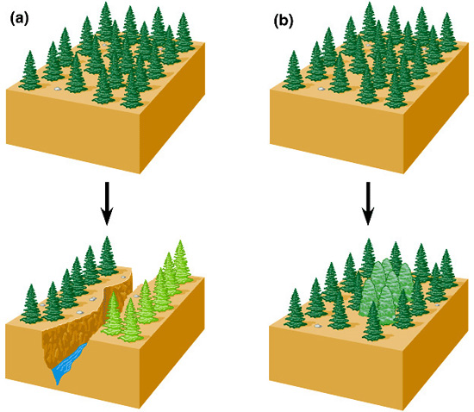
Способи видоутворення
Алопатричне
Симпатричне

Slide 12
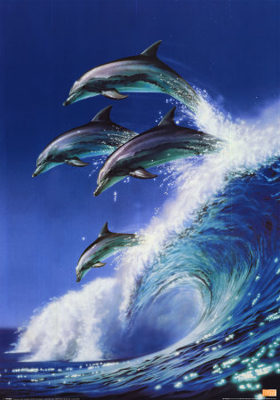
Правило неповерненості еволюції
(Долло, 1893)
Еволюція є неповерненим процесом і організм не може повернутися у той стан, який був властивий для його предків

Slide 13
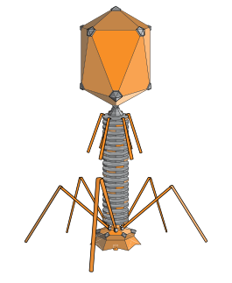
Правило прогресуючої спеціалізації
(Ш. Депере, 1876)
Група, яка вступила на шлях спеціалізації, у подальшому буде йти по шляху все більшої спеціалізації
«від паразита може виникнути лише ще більш досконалий паразит»

Slide 14
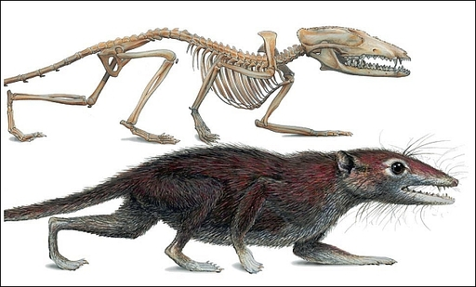
Правило походження від неспеціалізованих предків (Е. Коп, 1896)
Зазвичай нові групи походять від порівняно неспеціалізованих форм

Slide 15
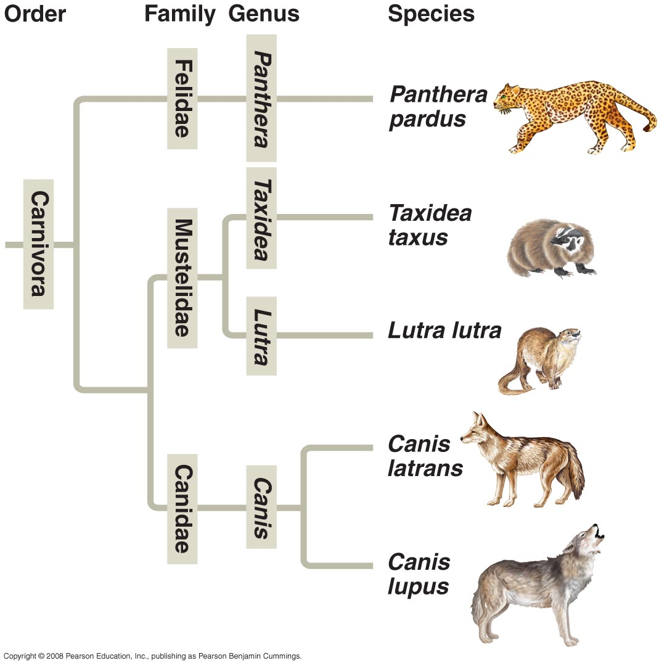
Правило адаптивної радіації
(Г. Осборн, 1902)
Філогенез будь-якої групи супроводжується поділом цієї групи на кілька філогенетичних ліній, які розходяться в різних адаптивних напрямах від якогось середнього стану

Slide 16
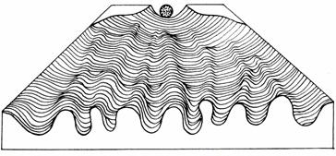
Каналізація відбору

Slide 17
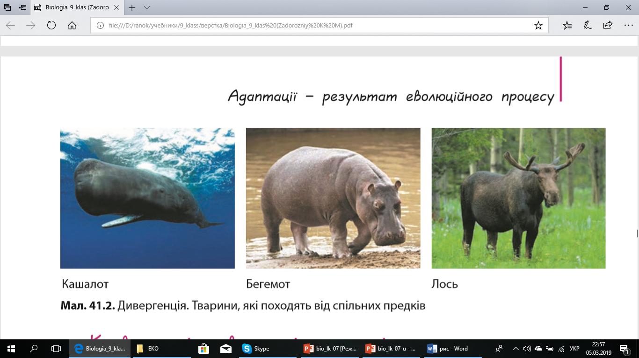
Дивергенція

Slide 18
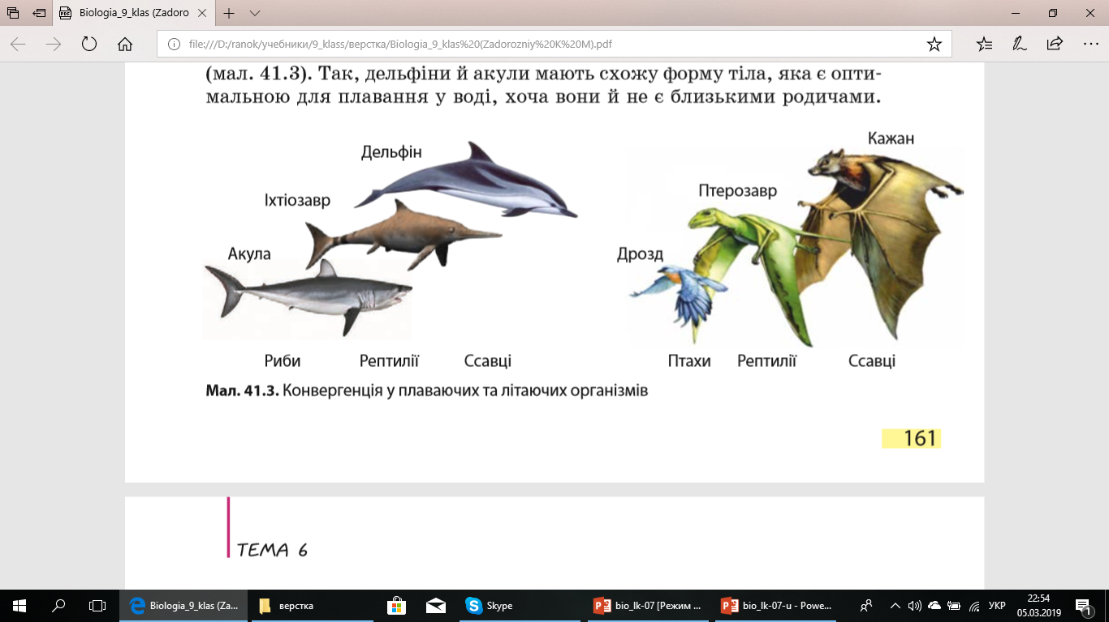
Конвергенція

Slide 19
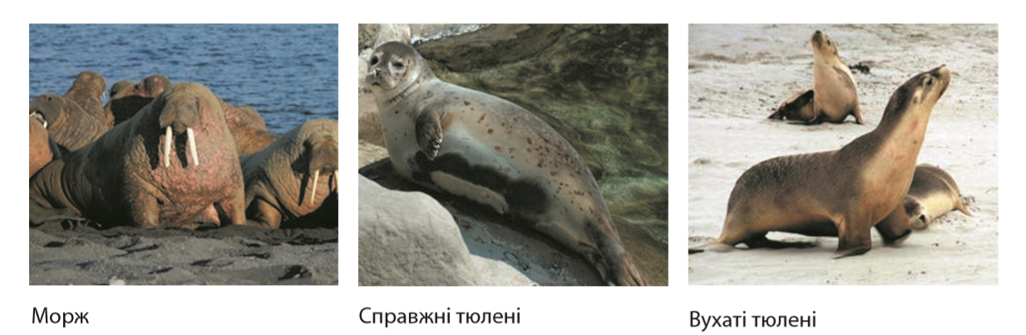
Паралелізм

Slide 20
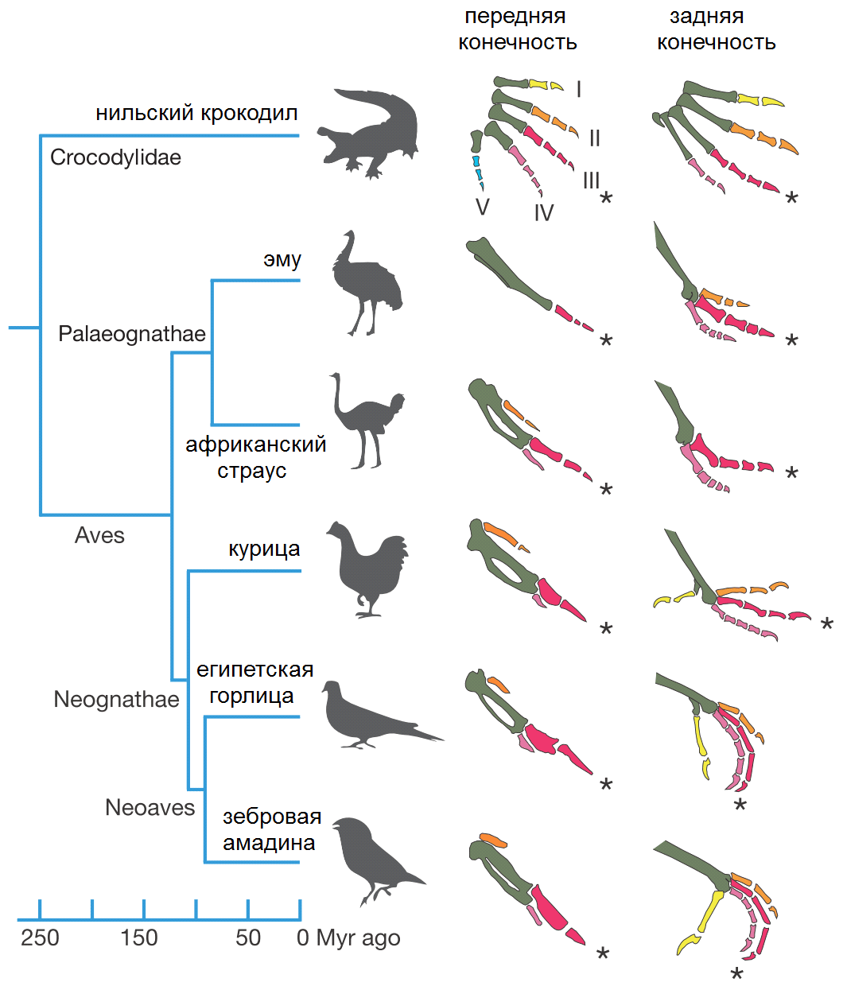
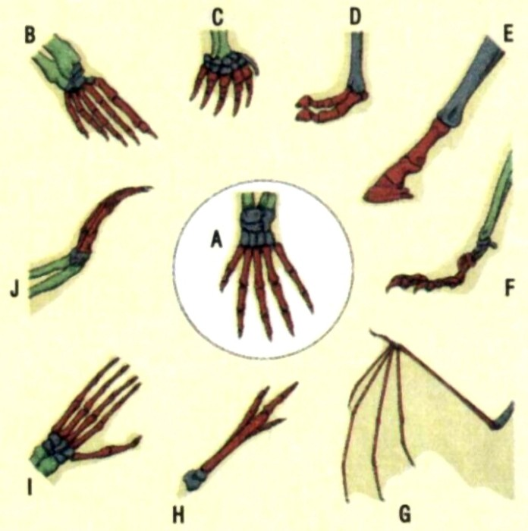
Зміна головної функції органу

Slide 21
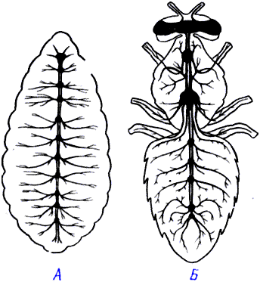
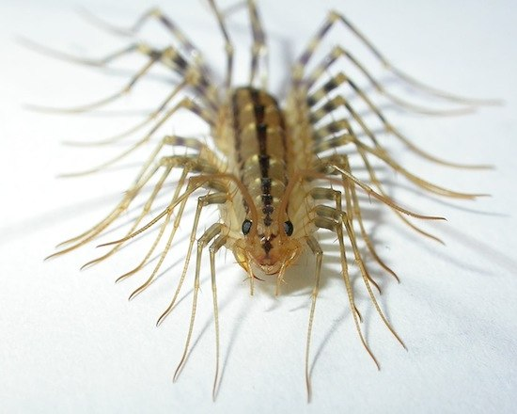
Полімеризація та олігомеризація

Slide 22
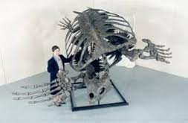
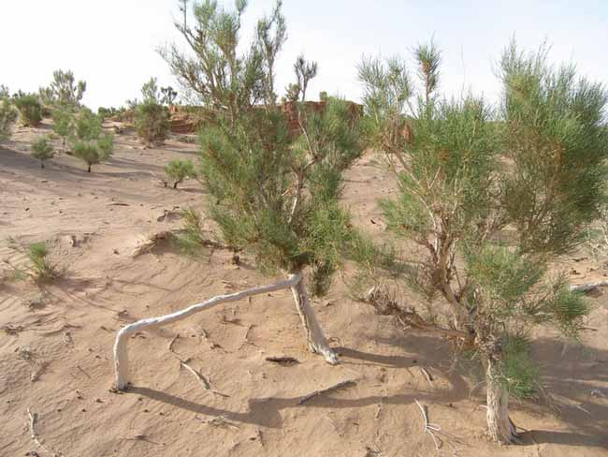
Заміщення органів та функцій

Slide 23
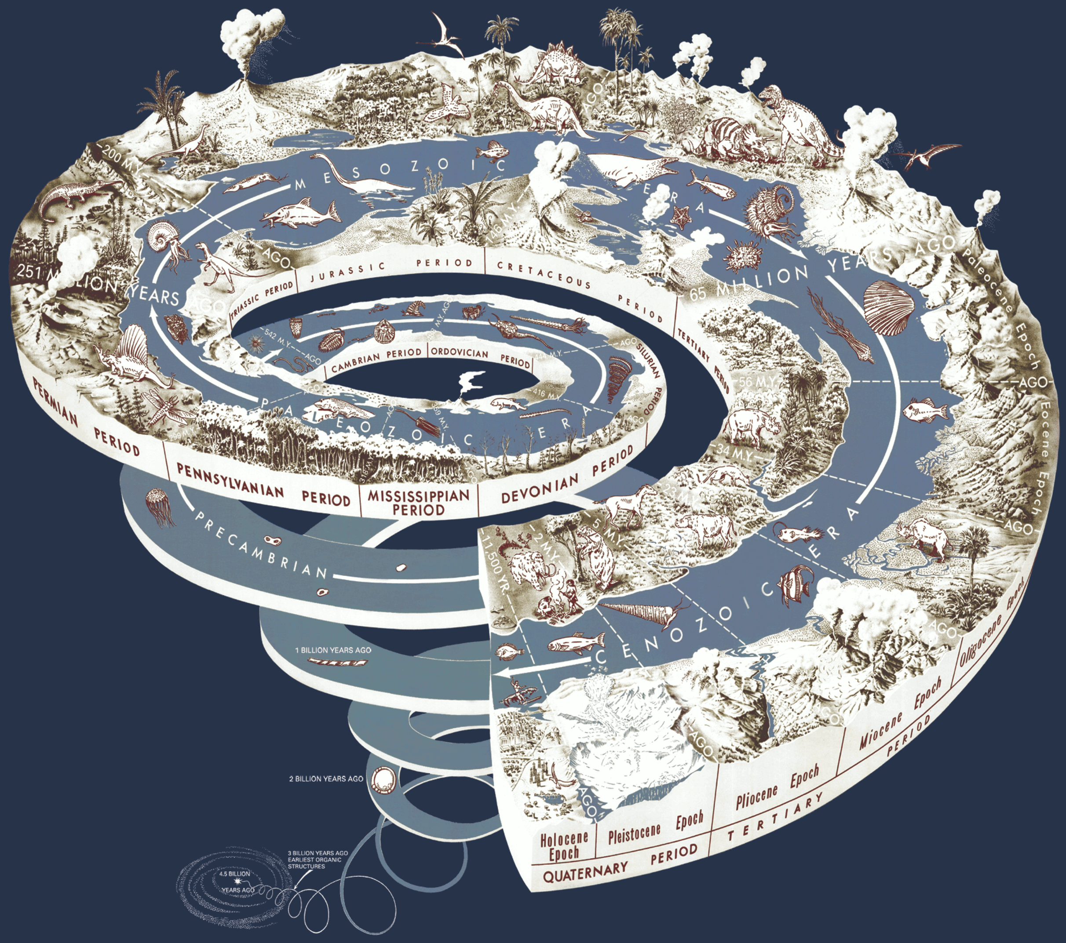
Основні етапи еволюції організмів

Slide 24
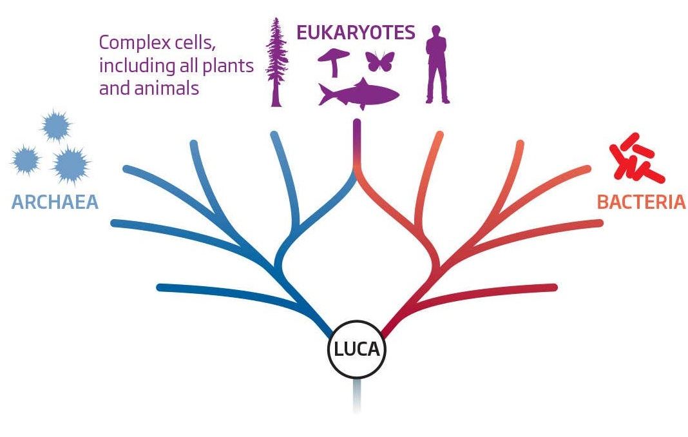
LUСA – останній універсальний спільний предок клітинних організмів
Скорочення від англ. last universal common ancestor
Час існування – 3,6 – 4,1 млрд років тому
Мав механізми транскрипції і трансляції та клітинну мембрану
Можливо жив у високотемпературній воді джерел на дні океану

Slide 25
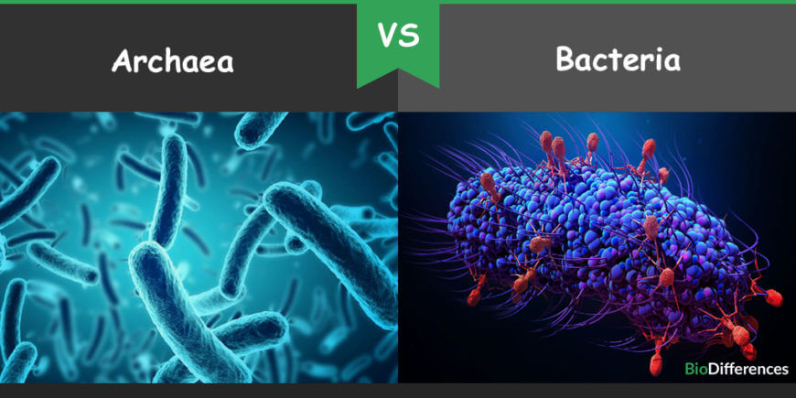
Основні лінії еволюції прокаріот
Основа адаптацій – зміни біохімічних процесів.
Морфологічні адаптації менш виражені. У бактерій одна з найважливіших адаптацій – слизова капсула
Широке використання горизонтального перенесення генів

Slide 26
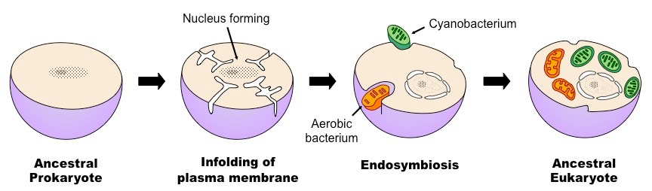
Виникнення еукаріотичних організмів
Орієнтовний час виникнення – 2,1 млрд років тому (можливо 2,4 млрд)
Основна гіпотеза походження – від предстаника хеймдальархей за рахунок ендосимбіозу з α-протеобактерією та горизонтального перенесення генів від інших бактерій

Slide 27
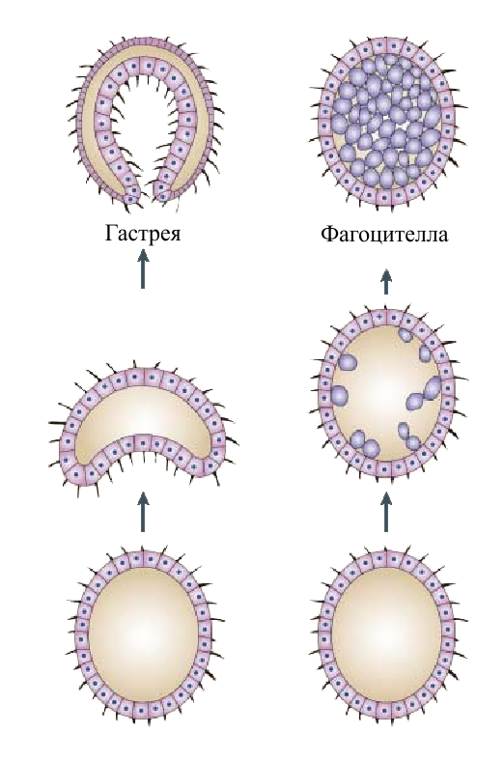
Виникнення багатоклітинності
Дві основні теорії походження – гастреї (Геккеля) та фагоцители (Мечнікова)
Перша багатоклітинна біота – франсвільська (2,1 млрд років тому, Габон, Африка)
Розмір організмів до 12 см
Організми мали вигляд сплощених дисків

Slide 28
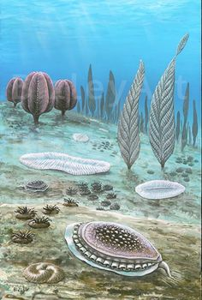
Вендобіонти
Існувала 600 – 542 млн років тому
Виникла після закінчення кріогенію
Розміри особин – від кількох мм до метрів (деякі мали вигляд надувних матрасів)
Наявні різні типи симетрії. Поширеною була зсунута симетрія

Slide 29
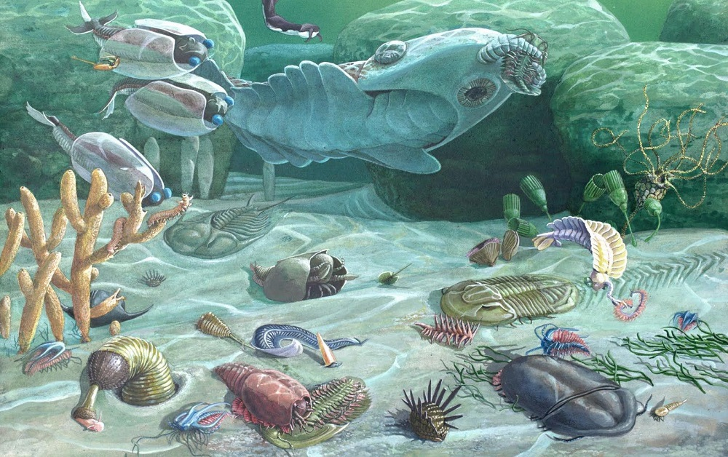
Кембрійський вибух
Відбувся приблизно 540 млн років тому.
Можливі причини:
Збільшення рівню кисню.
Збільшення вмісту йонів Кальцію у воді.
Зміни у процесах онтогенетичного розвитку.
Екологічна «гонка озброєнь»

Slide 30
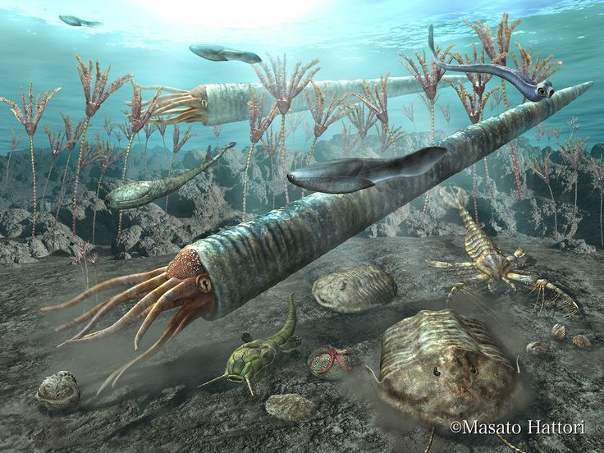
Опанування водних біомів тваринами
Після кембрію спостерігається поширення нових груп живих організмів по всіх можливих водних екосистемах.
Виникають всі основні типи сучасних тварин і основна частина сучасних класів.

Slide 31
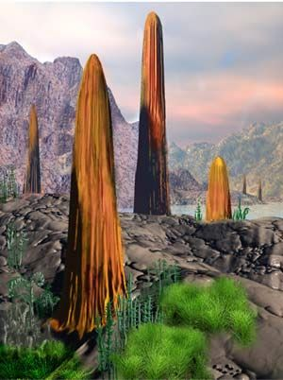
Вихід на суходіл. Гриби
Вихід на суходіл у першій половині палеозойською ери здійснюють всі основні систематичні групи організмів.
Значною мірою це пов’язано з формуванням озонового шару в атмосфері.
Серед грибів найбільш помітними представниками перших наземних форм були Prototaxites (430 – 360 млн років тому).
Висота до 8,8 м, діаметр – до 1,37 м

Slide 32
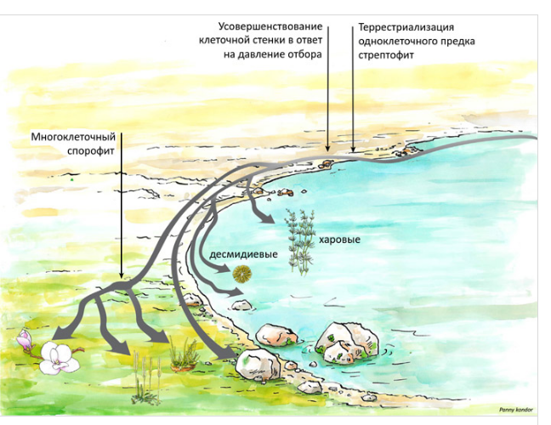
Вихід на суходіл. Ембріофіти
Мав місце в сілурійському періоді (430 млн років тому).
Велике значення для нього міг мати горизонтальний обмін генами з ґрунтовими бактеріями.
Скоріш за все формування багатоклітинних ембріофітів відбувалося на суходолі з одноклітинних форм

Slide 33
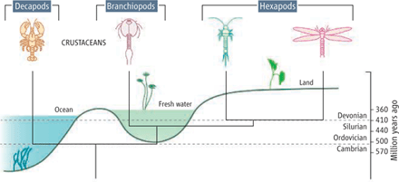
Вихід тварин на суходіл. Членистоногі
Відбувався протягом ордовіка-сілуру.
Найбільш ранній, повністю пристосований до життя на суходолі представник членистоногих, багатоніжка Pneumodesmus (428 млн років тому)

Slide 34
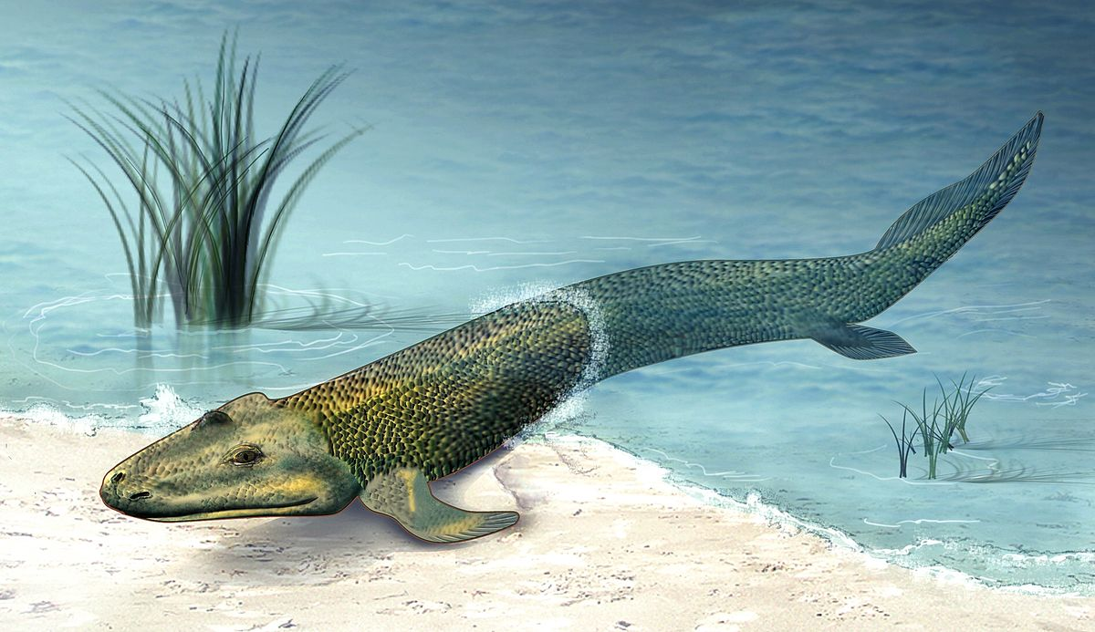
Вихід тварин на суходіл. Хребетні
Здійснювався тетраподоморфами в девонському періоді (410 млн років тому).
Пов’язаний з суттєвими видозмінами скелету та органів дихання.
Кількість пальців на кінцівках перших представників була більшою, ніж п’ять

Slide 35
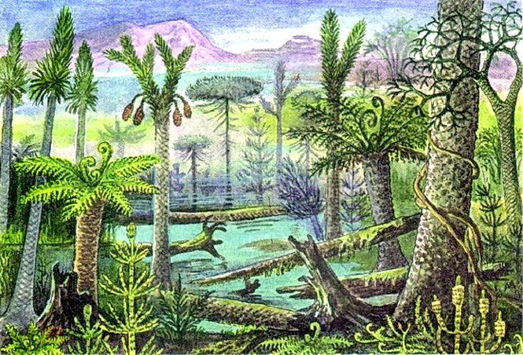
Перші ліси
Формувалися з представників вищих спорових рослин.
Період формування – девонський період (395 млн років тому). У цей час висота дерев була невеликою (до 7,5 – 8 метрів).
В кам’яновугільний період висота дерев зростає до 30 м, а до складу лісів починають входити голонасінні

Slide 36
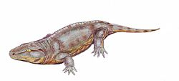
Перші амніоти
Амніоти ефективно вирішили проблему розмноження.
За рахунок розвитку зародкових оболонок вони змогли повністю позбавитися зв’язку з водним середовищем, як місцем ембріонального розвитку.
Результатом став перехід до відкладання яєць

Slide 37
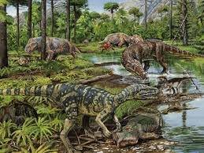
Боротьба за панування в мезозойських екосистемах
Відбувалася протягом тріасового періоду.
Основними конкурентними групами були синапсиди (предки ссавців), архазаври (предки крокодилів і динозаврів) та динозаври.
Закінчилася вимиранням архазаврів та перходом предків ссавців у дрібний розмірний клас

Slide 38
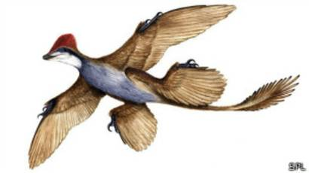
Поява здатності до польоту
Мала місце і серед безхребетних (комахи) і серед хребетних (плазуни, ссавці).
У комах літальна поверхні формувалася як випинання бокової частини стінки тіла.
У хребетних основу такої поверхні становили кінцівки (передні, задні або обидві пари разом)

Slide 39
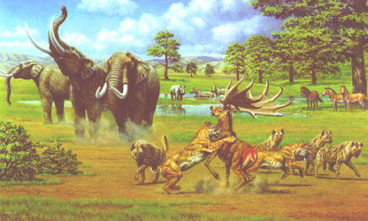
Еволюційний успіх ссавців
Еволюційна гілка предків ссавців сформувалася ще в палеозойську еру.
Поява перших ссавців датується тріасовим періодом.
Еволюційному успіху групи сприяли особливості будови (скелет, зуби, дихальна система), обміну речовин та репродукції

Slide 40
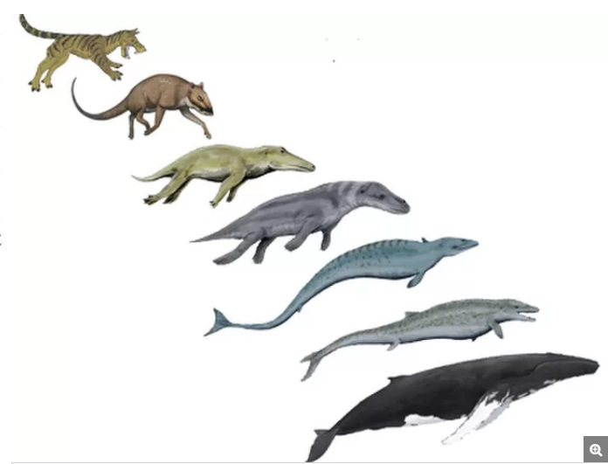
Вторинноводність
Виникала неодноразово як у безхребетних, так і у хребетних.
У безхребетних має місце серед комах і павуків.
У хребетних у рептилій та ссавців.
Через незворотність еволюційного процесу вимагала вироблення нових пристосувань до водного середовища

Slide 41
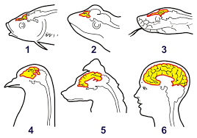
Прогрес мозку
Мав місце у всіх еволюційних гілках тварин
Лише в деяких випадках (часто у паразитів) спостерігалась редукція мозку
З розвитком мозку тісно пов’язана соціалізація у тварин. У тому числі у комах та хребетних

Slide 42
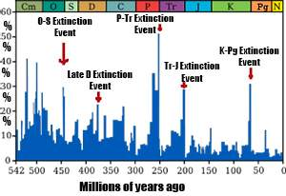
Масові вимирання та їх роль в еволюції

Slide 43
Що таке масове вимирання?
Масове вимирання – це подія в історії біосфери, коли протягом короткого (в геологічному розумінні) часу кількість видів живих організмів різко зменшувалася.
Протягом фанерозою (за останні 500 млн років) нараховують 5 масових вимирань: ордовицьке, девонське, пермське, тріасове, крейдове.
Але вимирання відбувалися і до фанерозою.
Також існує цілий ряд вимирань, які є меншими за масштабом але теж досить значні

Slide 44
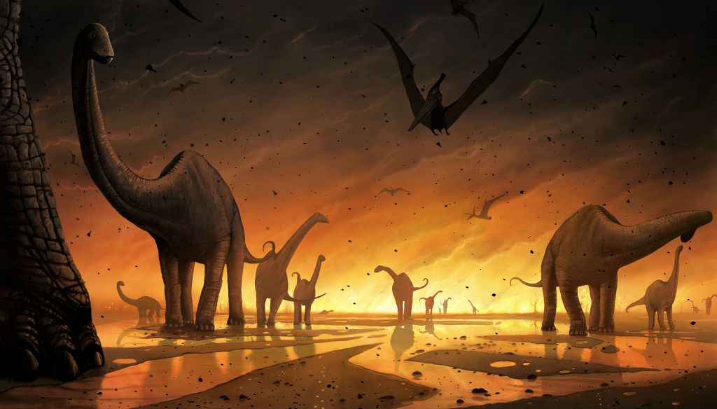
Можливі причини масових вимирань
Зміни середовища існування
Посилення конкуренції з іншими організмами
Катастрофічні подіє (дія імпакт-факторів)
Поява нових ефективних хижаків
Поява надто ефективних паразитів або збудників захворювань
Генетичні причини

Slide 45
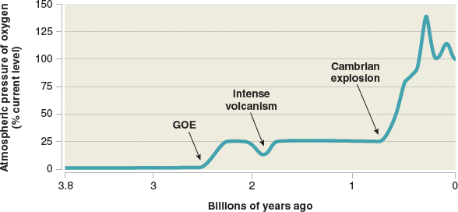
Вимирання до фанерозою
До масових вимирань у докембрійський період історії планети належить киснева катастрофа.
Киснева катастрофа відбулася 2,4 – 2,0 млрд років тому.
Причина – зміна відновною атмосфери на кисневу.
Наслідки – масове вимирання анаеробних організмів

Slide 46
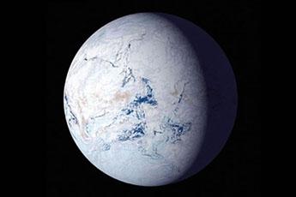
Вимирання до фанерозою
До масових вимирань у докембрійський період історії планети також належать періоди зледенінь, які були наслідком змін в атмосфері.
Одне з них (гуронське) стала наслідком кисневої катастрофи, а ще одне (скоріш навіть послідовність з кількох зледенінь) відбувалося протягом кріогенію (720 – 635 млн років тому)

Slide 47
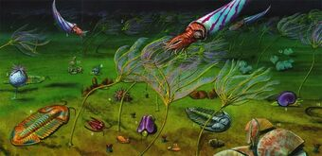
Ордовицько-силурійське вимирання
Часові рамки – 450 – 440 млн років тому
Можливі причини – зниження інтенсивності вулканізму і значна ерозія гірських масивів (Аппалачі), що стало причиною зниження рівня вуглекислого газу в атмосфері.
Також висунуто гіпотезу про потужний сплеск гамма-випромінення від вибуху наднової

Slide 48
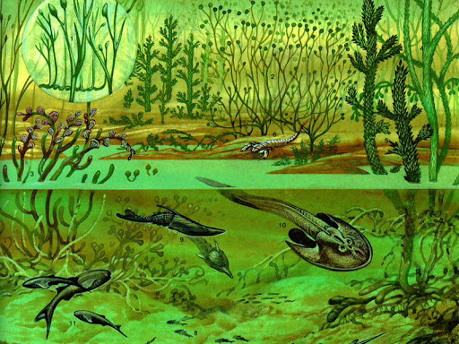
Ордовицько-силурійське вимирання
Постраждалі групи організмів: вимирає 49 % родів тварин, переважно серед представників брахіопод, мохуваток, трилобітів, конодонтів

Slide 49

Девонське вимирання
Часові рамки – відбувалося двома хвилями – 374 та 359 млн років тому
Можливі причини – аноксія придонних вод, поширення високорослих лісів та збільшення ерозії ґрунтів

Slide 50

Девонське вимирання
Постраждалі групи організмів: рифоутворювачі (особливо у теплих водах), брахіоподи, трилобіти, конодонти, безщелепны та панцирні риби.
Всього вимерно 19 % родин та 50 % родыв тварин

Slide 51


Пермсько-тріасове вимирання
Часові рамки – 251,4 млн років тому на межі пермського та тріасового періодів
Можливі причини – аноксія, масові отруєння через формування сибірських трапів

Slide 52

Пермсько-тріасове вимирання
Постраждалі групи організмів:постраждали всі групи, особливо морські, повністю вимерли трилобіти.
Вимерло 96 % морських та 70 % наземних видів хребетних.
57 % родів та 83 % видів комах

Slide 53

Тріасове вимирання
Часові рамки – 199,6 млн років тому в кінці тріасового періоду
Можливі причини – зміни клімату, масові виверження вулканів, вивільнення метану з донних клатратів

Slide 54

Тріасове вимирання
Постраждалі групи організмів: повністю вимерли конодонти, значна частина амфібій і рептилій та більшість терапод

Slide 55

Крейдово-палеогенове вимирання
Часові рамки – 65 млн років тому на межі кредового та палеогенового періодів
Можливі причини – падіння астероїду (імпакт-гіпотеза), виверження деканських трапів, зміни в екосистемах пов’язані з поширенням квіткових рослин та ссавців

Slide 56

Крейдово-палеогенове вимирання
Постраждалі групи організмів: динозаври, морські рептилії, літаючі ящери, амоніти, кісткові риби, акули тощо.
Зникло 16 % родин (47 % родів) морських тварин і 18 % родин наземних тварин.
Переважно вимирали організми великих розмірів

Slide 57

Еоценове вимирання
Часові рамки – 33,9 млн років тому (кінець еоцену)
Можливі причини – початок зледеніння Антарктиди і відповідні зміни клімату, вулканізм

Slide 58

Еоценове вимирання
Постраждалі групи організмів: вимерло 3,2 % родів морських тварин (особливо постраждав бентос – 15 % родів).
Вимерли давні кити, багато примітивних груп ссавців

Slide 59

Плейстоценове вимирання
Часові рамки – від 130 до 15 тис. років тому
Можливі причини – антропогенний вплив, кліматичні зміни

Slide 60

Плейстоценове вимирання
Постраждалі групи організмів: найбільше постраждала наземна мегафауна (Африка – 16 % родів, Азія – 52 %. Европа – 59 %, Австралія і Океанія – 71 %, Північна Америка – 74 %, Південна Америка – 82 %).

Slide 61

Дякую за увагу!

